Slide 1
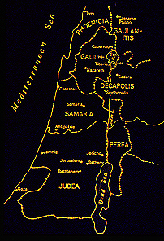
7
徒 17:16-34
腓尼基
迦百农
地 中 海
加利利
拿撒勒
低加坡里
主耶稣
撒马利亚
主耶稣
生平
比利亚
耶路撒冷
死
犹大
海
Designed by Dr. John Fryman, Texas, USA • BibleBasically.org
Dr. Rick Griffith • 博士 • 新加坡神学院 • BibleStudyDownloads.org
学生手册第39-41页
08
1

Slide 2

圣经...
基要
圣经…基要国际事工呈献 福特沃得, 美国德州
©2006 TBBMI
74
8.0.01.

Slide 3

主耶稣
“...到了时 机成熟...”
加 4:4
在上帝应许亚伯拉罕之后的两千年…
创造
ABRAHAM
亚伯拉罕
ABRAHAM
约瑟
ABRAHAM
摩西
约书亚
无王
上帝救赎
计划
的高峰！
王朝
被掳
主耶稣
静默
主耶稣
学生手册第39-41页
5
01

Slide 4
马太福音，马可福音，路加福音，约翰福音
7
主耶稣
生平
十字架
教会
亚伯拉罕之约-无条件应许！
主耶稣
提醒：只是宏观，不是细节。
学生手册第39-41页
5
02

Slide 5
马太福音，马可福音，路加福音，约翰福音
7
主耶稣
生平
• 童年：加利利人
• 耶路撒冷 开始的传道
• 迁移到 加利利
• 迦百农 中心
• 比利亚 传道
• 耶路撒冷 最后的传道
主耶稣
生平
学生手册第39-41页
6
03

Slide 6
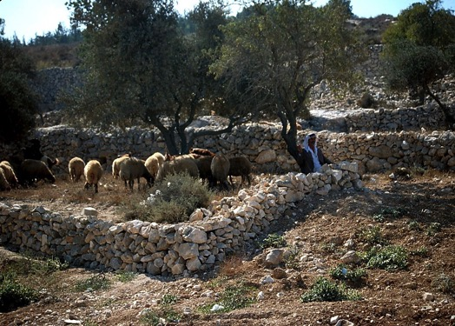
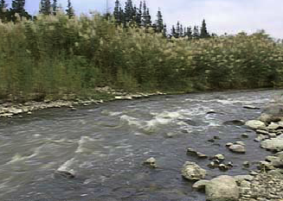
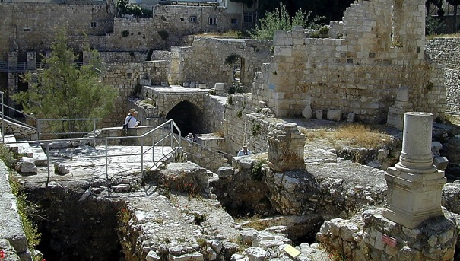

太 4:11-16
迦百农附近的山坡
迦百农附近的山坡
主耶稣
生平
约旦河上游
毕士大的水池
我们主日常生活的背景...
主亲眼所见的场景.
学生手册第39-41页
1
04

Slide 7
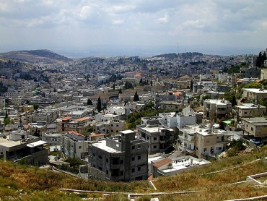
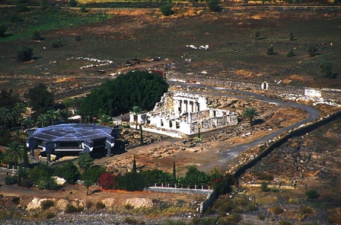
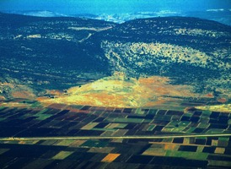
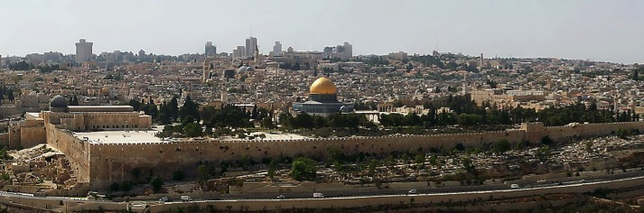
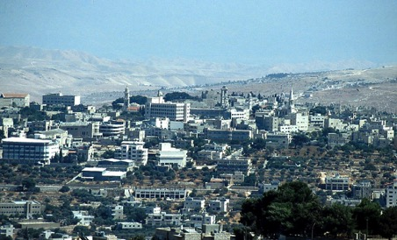
7
腓尼基
迦百农
迦百农
地 中 海
加利利
耶稣生平旅程中的六个 集中点
拿撒勒
拿撒勒
加利利
低加坡里
撒马利亚
迦拿
主耶稣
生平
比利亚
耶路撒冷
伯利恒
耶路撒冷
死
犹大
海
学生手册第39-41页
05
6

Slide 8
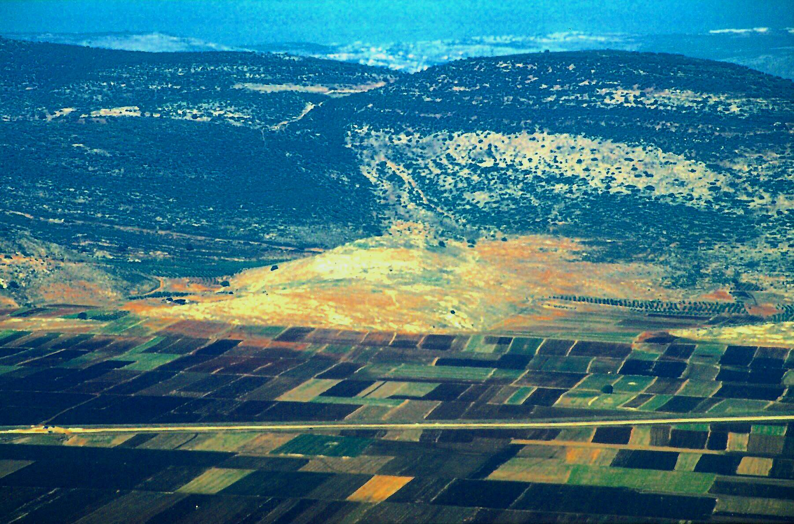
约 2:1-11
主耶稣
生平
耶稣脚踪：
迦拿：圣经记载耶稣 第一次施行神迹的地方！
06

Slide 9




7
主耶稣
生平
想想蒺藜的形状…
学生手册第39-41页
07
1

Slide 10
7
徒 17:16-34
腓尼基
迦百农
地 中 海
加利利
拿撒勒
低加坡里
撒马利亚
主耶稣
生平
比利亚
耶路撒冷
死
犹大
海
耶稣蒺藜状的行程…
学生手册第39-41页
08
1

Slide 11
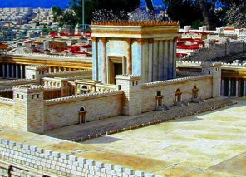
约 2:13-2:25
7
学习帮助 #07
腓尼基
迦百农
地 中 海
加利利
拿撒勒
低加坡里
撒马利亚
主耶稣
生平
1. 主 开始在 耶路撒冷 的传道
比利亚
耶路撒冷
死
犹大
海
耶稣蒺藜状的行程…
学生手册第39-41页
09
1

Slide 12
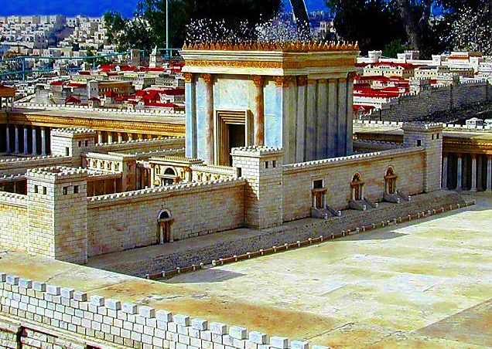
约 2:13-2:25
7
主耶稣
生平
希律王： 耶路撒冷建的第二座圣殿
学生手册第39-41页
10

Slide 13

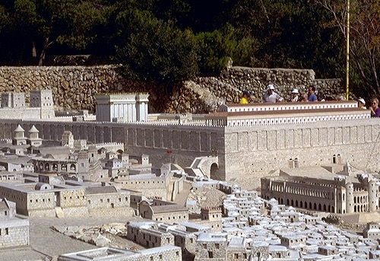
约 2:13-2:25
耶稣时代的耶路撒冷
主耶稣
生平
围绕的城市
圣殿山, 圣殿, 安东尼奥的要塞
图片版权所有: 圣地宾馆, 耶路撒冷
学生手册第39-41页
11

Slide 14
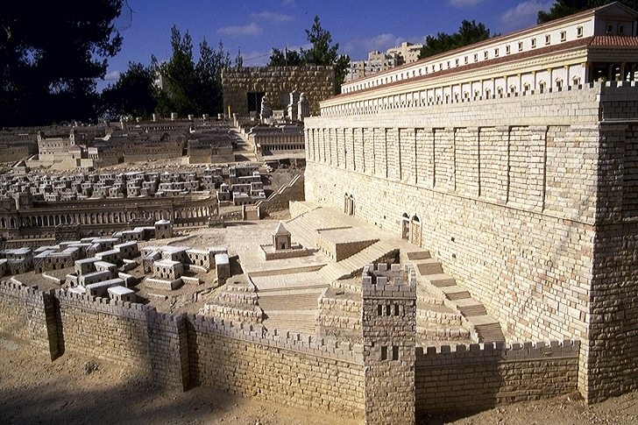

可 11:27
耶稣时代的耶路撒冷
主耶稣
生平
圣殿山的南面的台阶
东门
图片版权所有: 圣地宾馆, 耶路撒冷
学生手册第39-41页
12

Slide 15
约 4:1-6
7
腓尼基
迦百农
地 中 海
加利利
拿撒勒
2. 途经
撒马利亚
低加坡里
撒马利亚
主耶稣
生平
1. 主 开始在 耶路撒冷 的传道
比利亚
耶路撒冷
死
犹大
海
示罗: 会幕所在
耶稣蒺藜状的行程…
学生手册第39-41页
13
3

Slide 16
太 4:13-16; 9:1
3. 在迦百农
的加利利传道
腓尼基
迦百农
地 中 海
加利利
拿撒勒
2. 途经
撒马利亚
低加坡里
撒马利亚
主耶稣
生平
1. 主 开始在 耶路撒冷 的传道
比利亚
耶路撒冷
死
犹大
海
耶稣蒺藜状的行程…
学生手册第39-41页
14

Slide 17
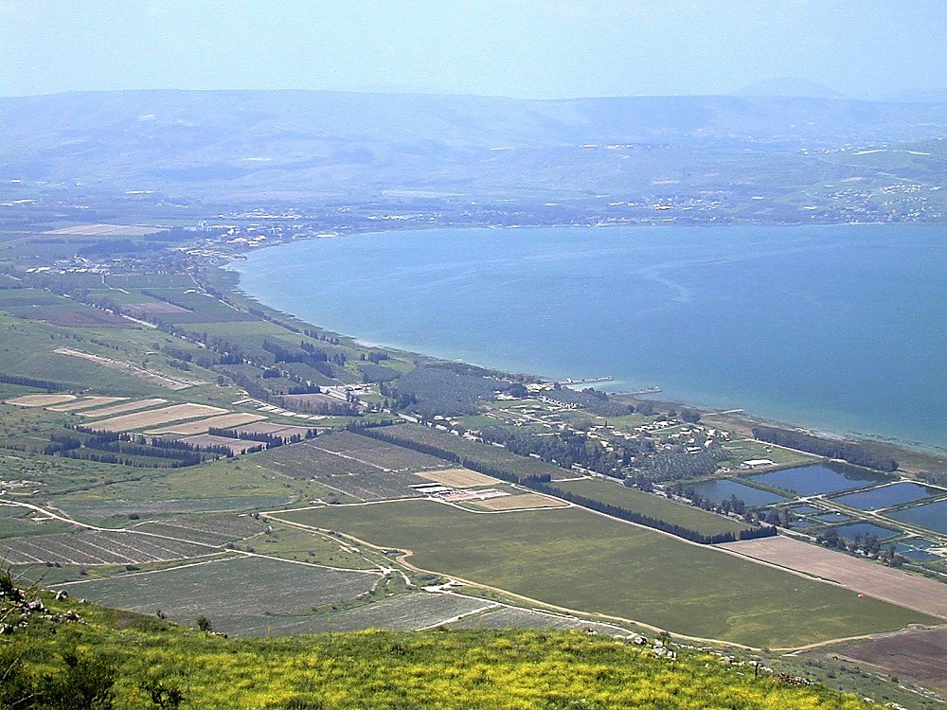
迦百农：传道中心
主耶稣
生平
耶稣脚踪：
加利利海的西北岸
15

Slide 18
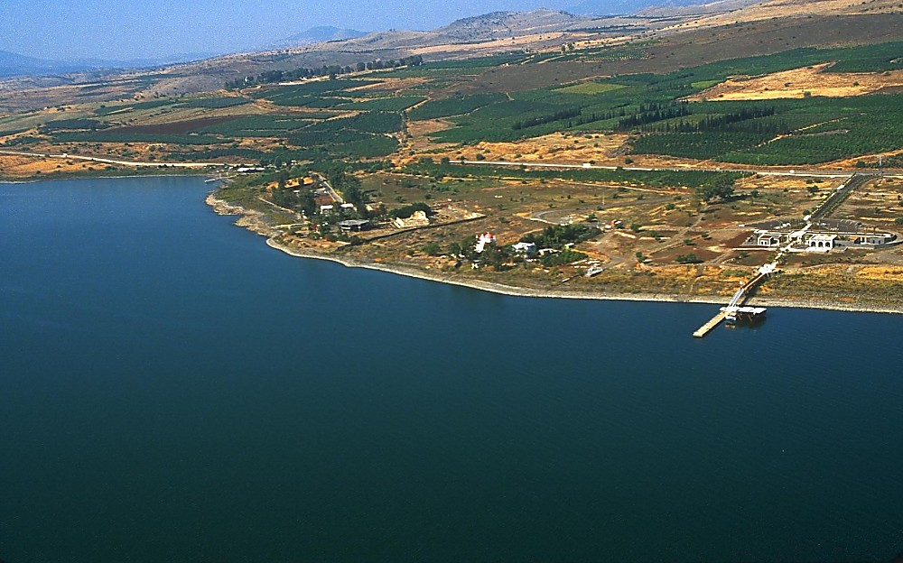
主耶稣
生平
耶稣脚踪：
从空中俯看迦百农
16

Slide 19
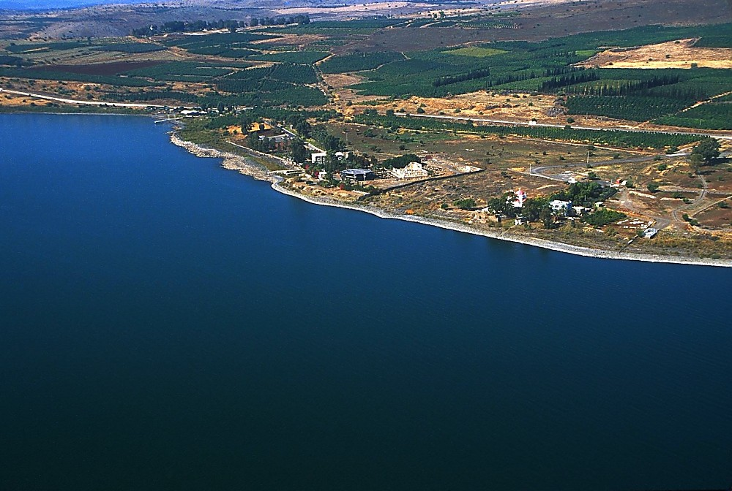
主耶稣
生平
耶稣脚踪：
从空中俯看迦百农
17

Slide 20
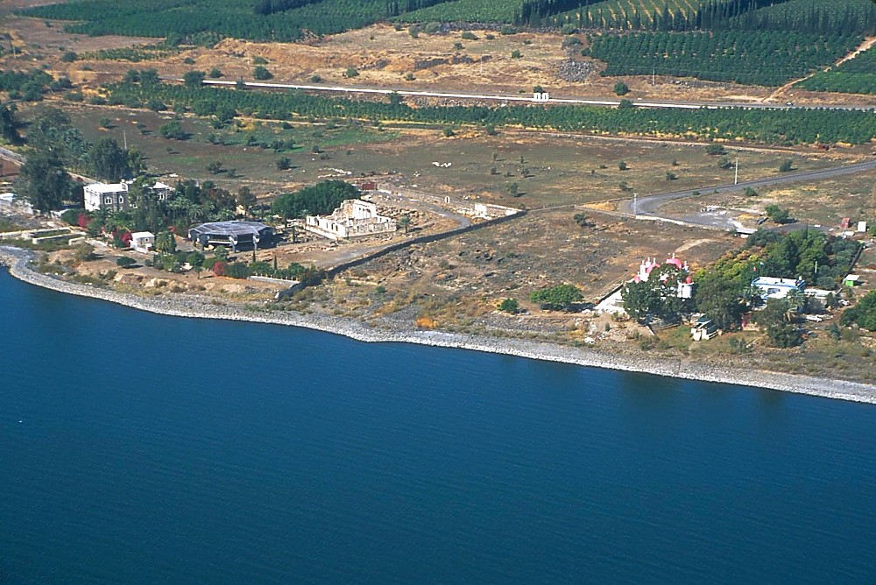
主耶稣
生平
耶稣脚踪：
从空中俯看迦百农
18

Slide 21
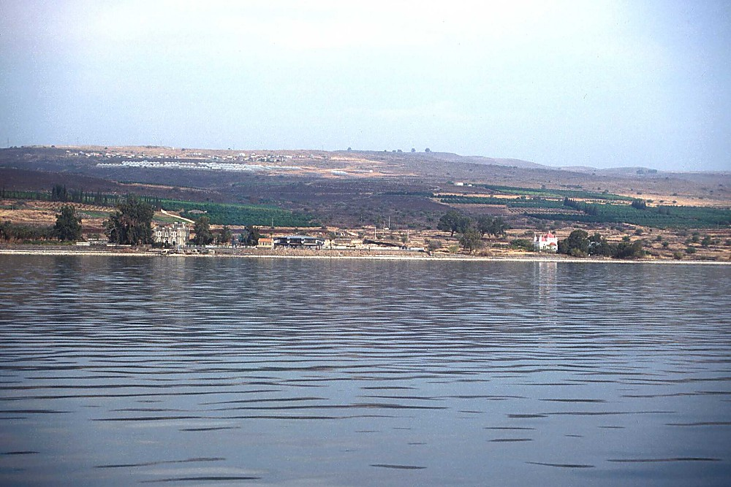
主耶稣
生平
耶稣脚踪：
坐船靠近迦百农
19

Slide 22
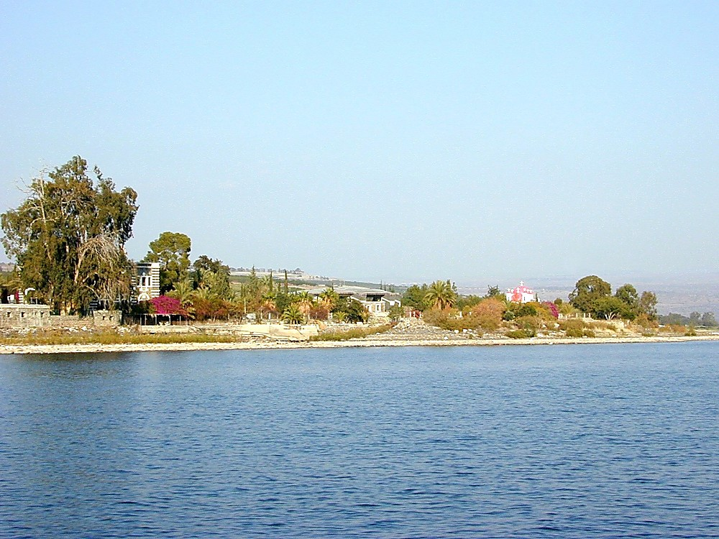
主耶稣
生平
耶稣脚踪：
坐船靠近迦百农
20

Slide 23
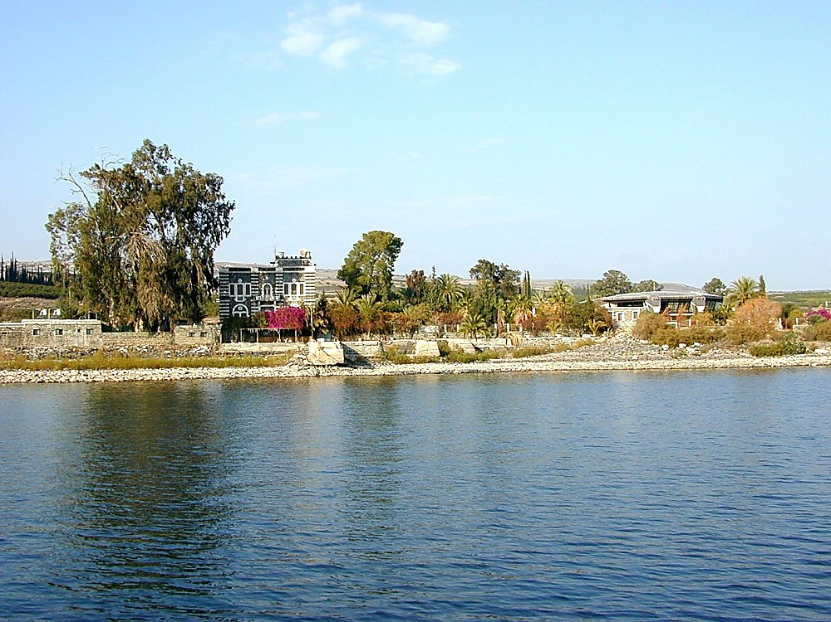
主耶稣
生平
耶稣脚踪：
坐船靠近迦百农
21

Slide 24
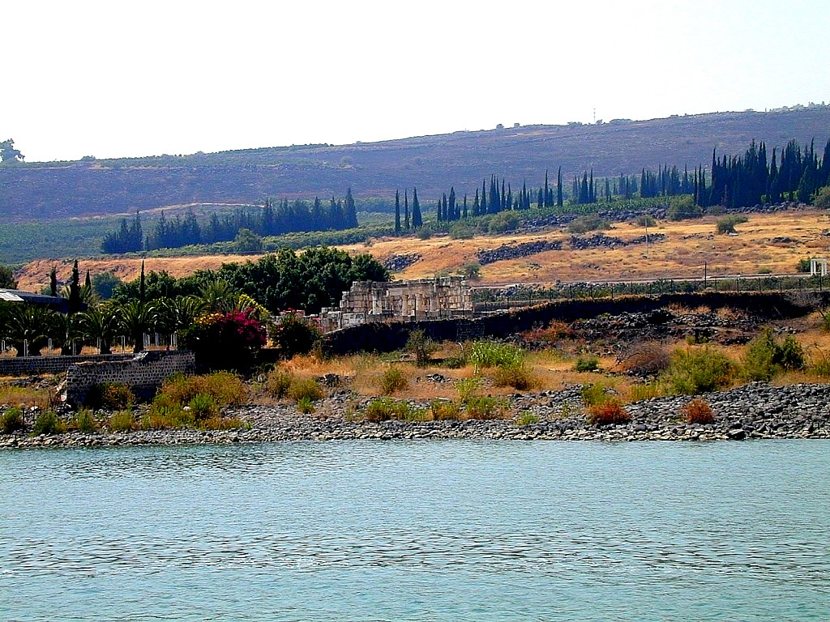
主耶稣
生平
耶稣脚踪：
靠近迦百农：会堂
22

Slide 25
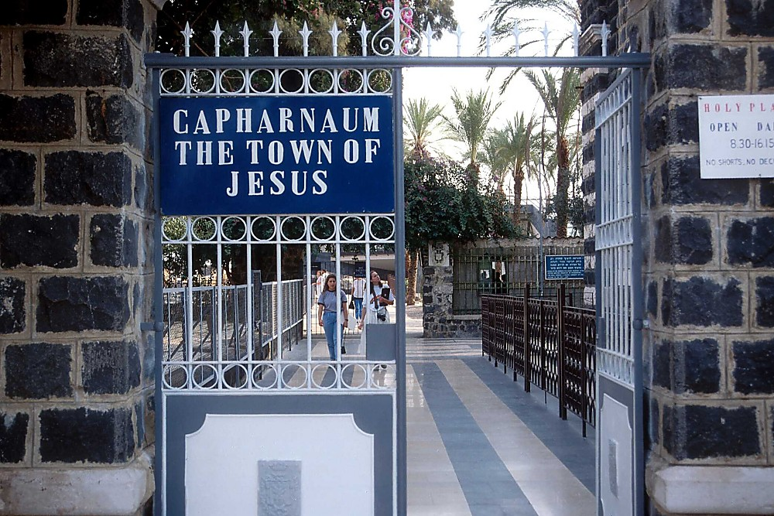
迦百农
耶稣城
主耶稣
生平
耶稣脚踪：
进入“耶稣城”
23

Slide 26
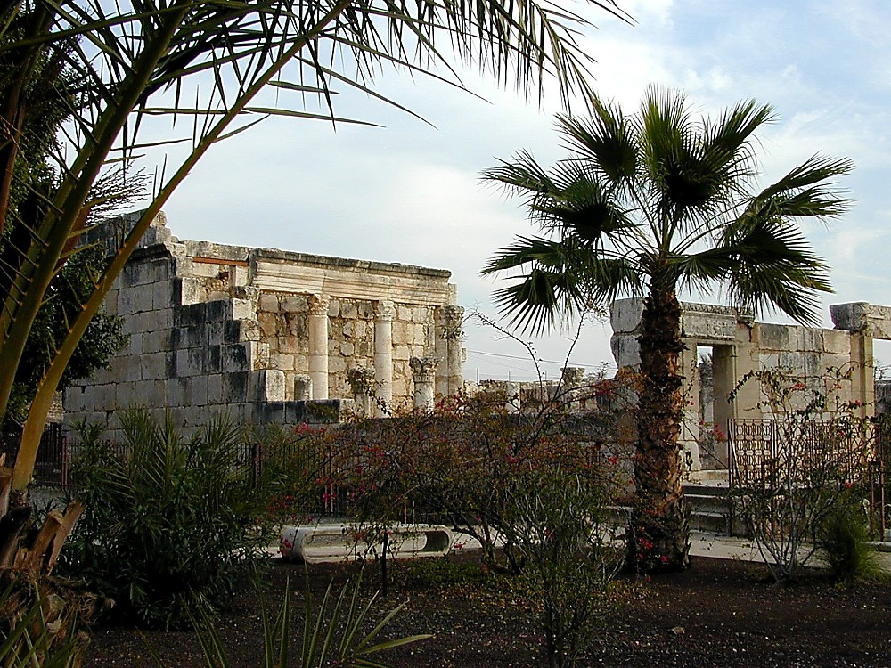
主耶稣
生平
耶稣脚踪：
后期的迦百农会堂
24

Slide 27
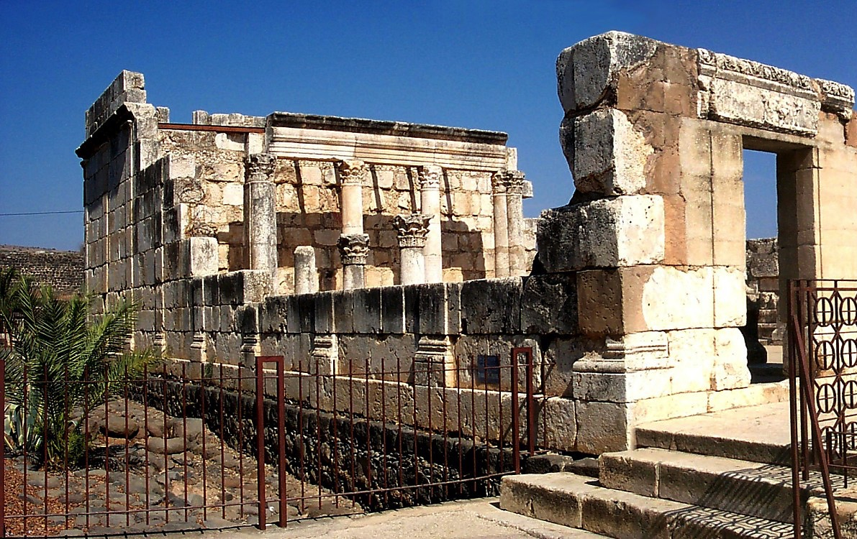
主耶稣
生平
耶稣脚踪：
后期的迦百农会堂
25

Slide 28
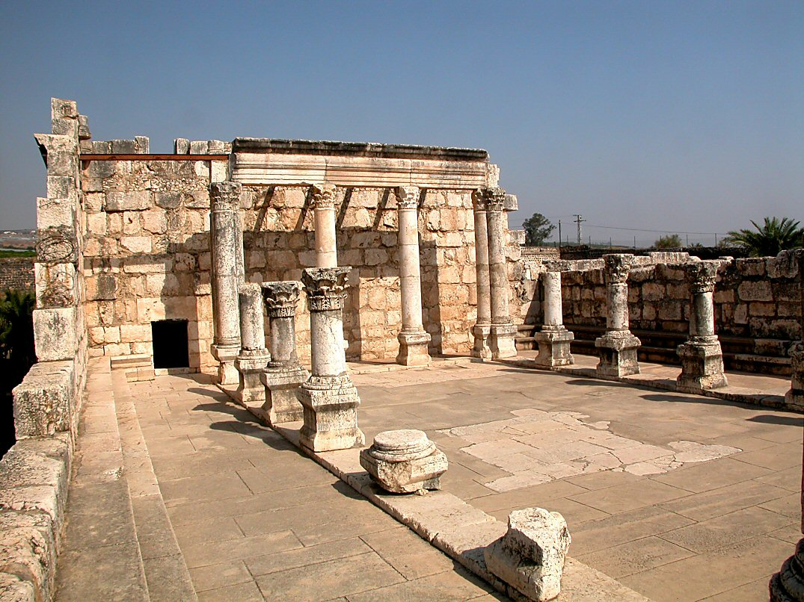
可 1:21; 约 6;59
主耶稣
生平
耶稣脚踪：
后期的迦百农会堂
26

Slide 29
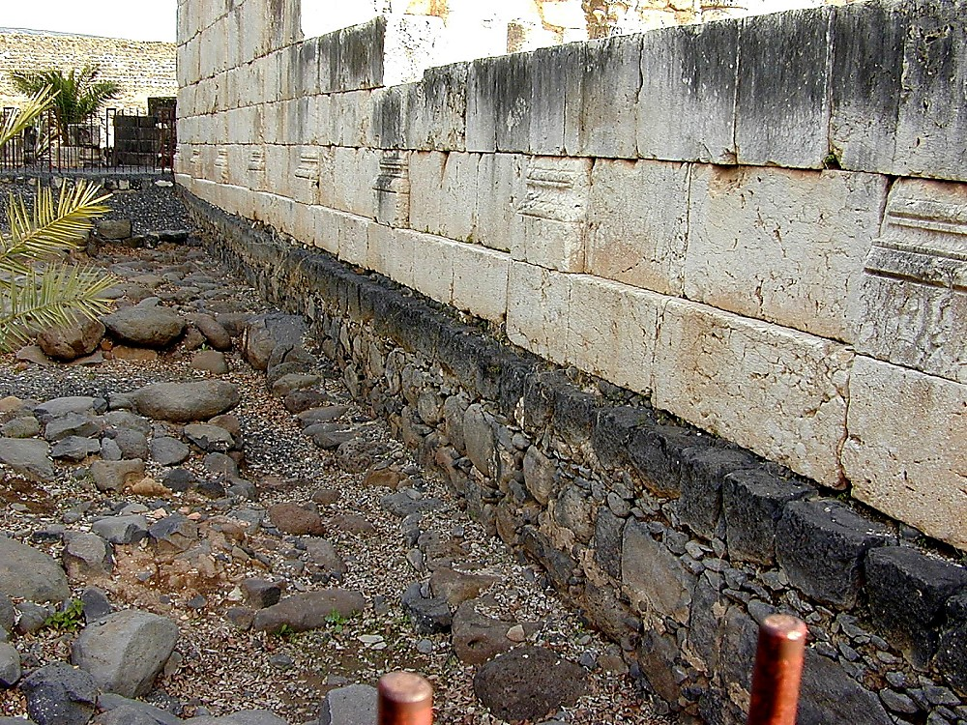
主耶稣
生平
耶稣脚踪：
以岩石铺的迦百农街道
27

Slide 30
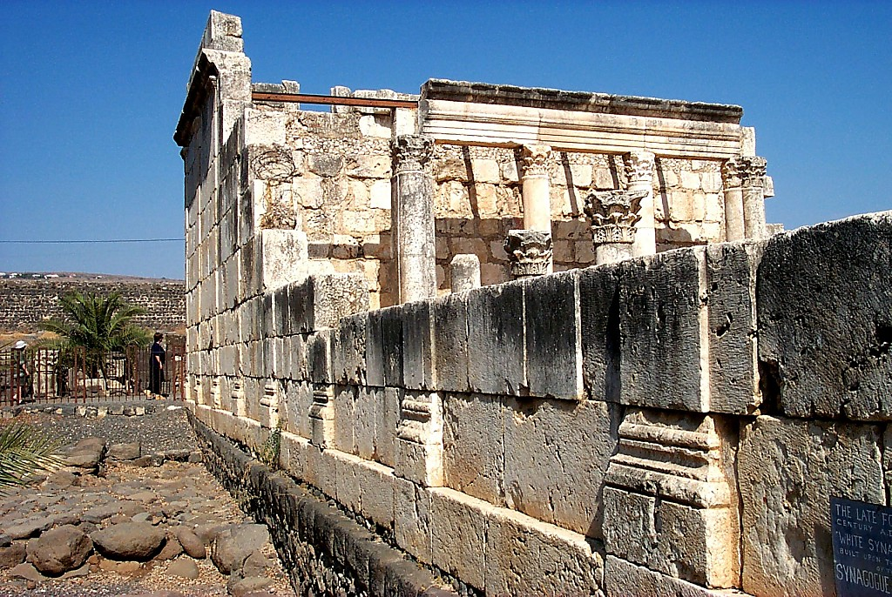
主耶稣
生平
耶稣脚踪：
以岩石铺的迦百农街道
28

Slide 31
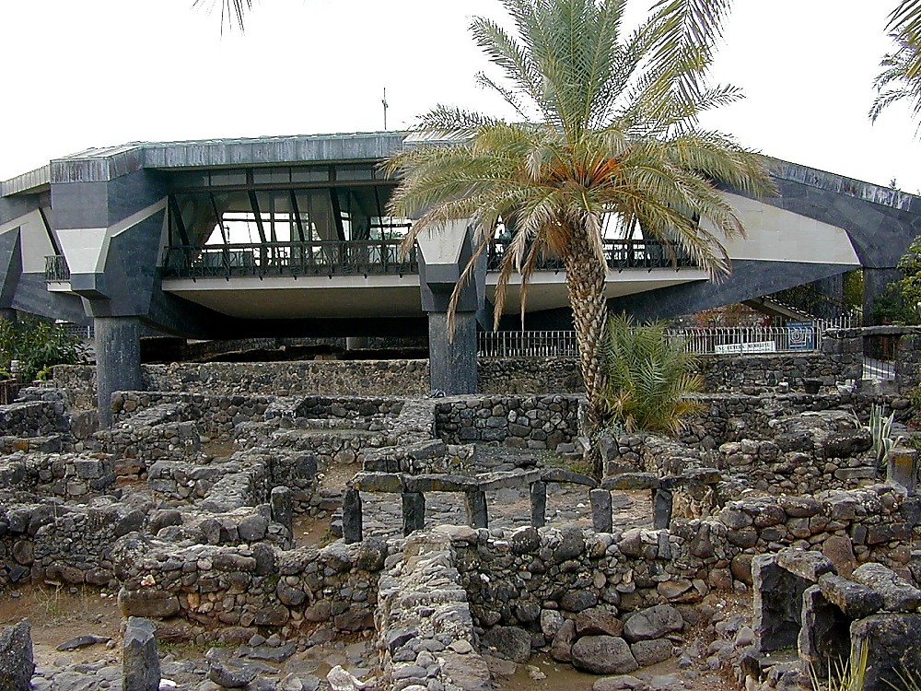
主耶稣
生平
耶稣脚踪：
在迦百农受保护的彼得家
29

Slide 32
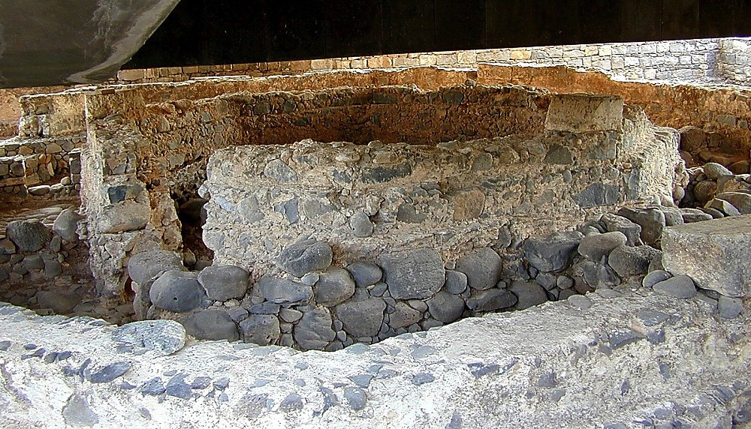
主耶稣
生平
耶稣脚踪：
迦百农彼得家的遗迹
30

Slide 33

主耶稣
生平
耶稣脚踪：
加利利海的日落
31

Slide 34
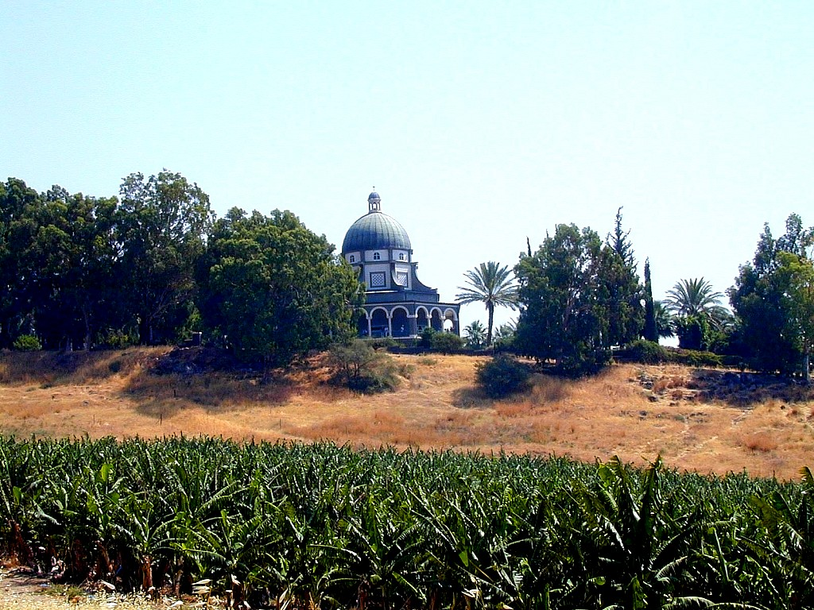
主耶稣
生平
耶稣脚踪：
八福之山
32

Slide 35
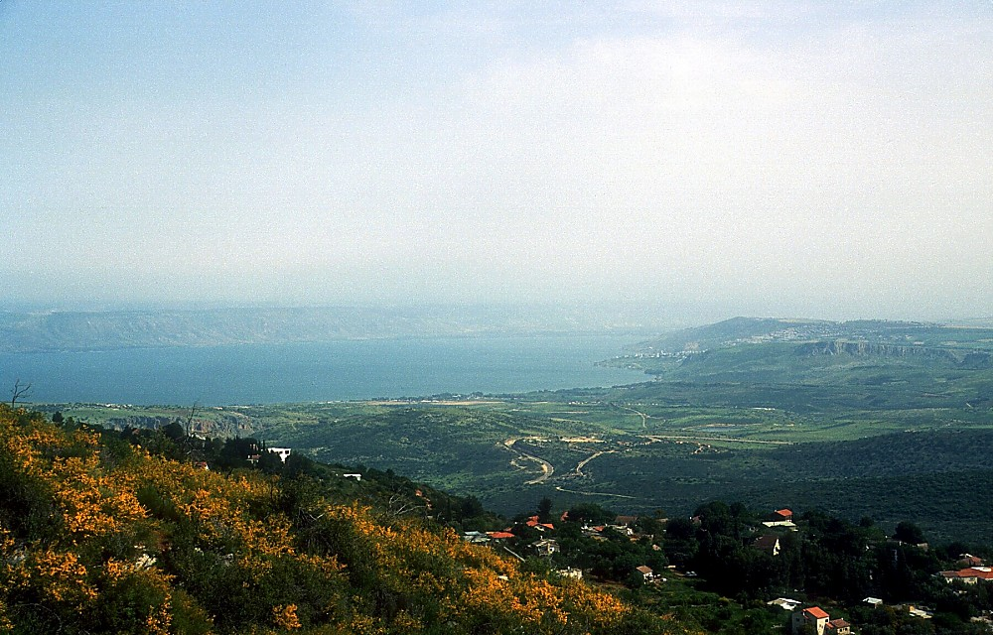
主耶稣
生平
耶稣脚踪：
加利利的高地
33

Slide 36
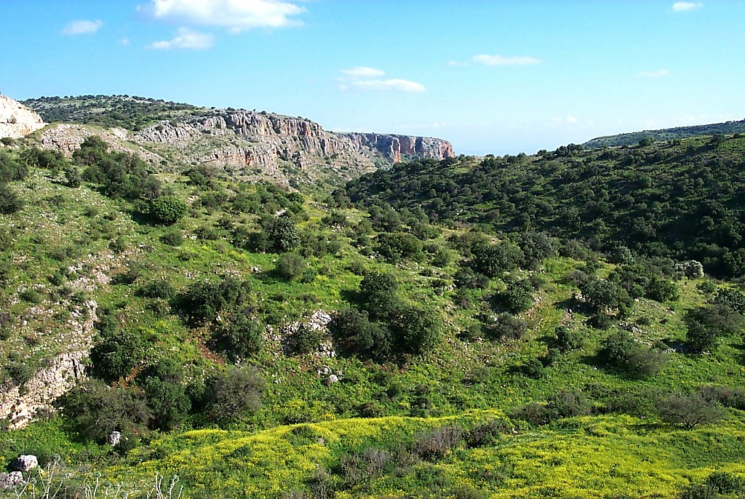
主耶稣
生平
耶稣脚踪：
加利利的山峦
34

Slide 37
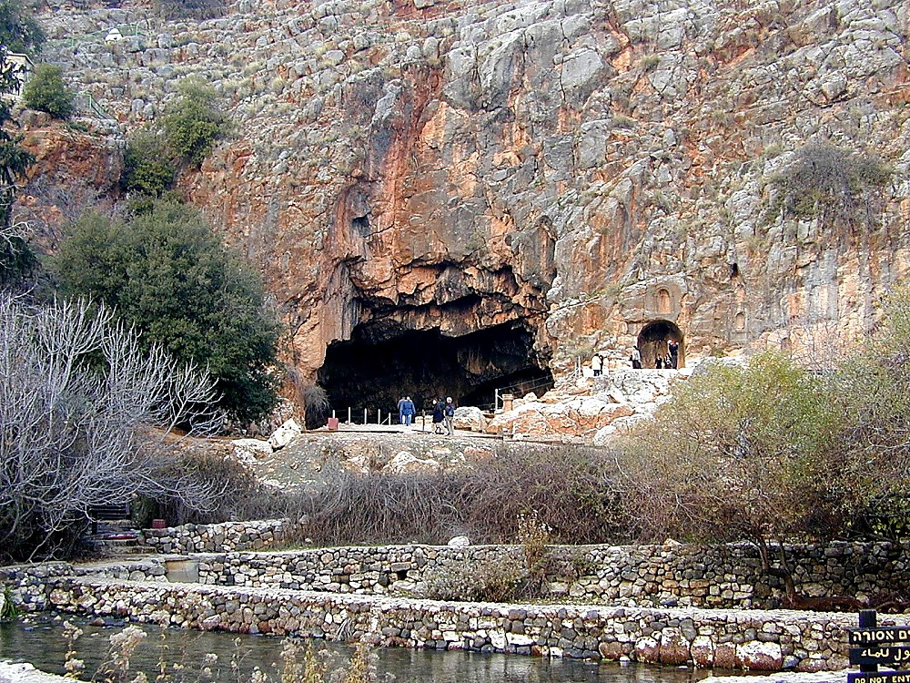
太 16:13-28
主耶稣
生平
耶稣脚踪：
该撒利亚腓立比 - 对彼得说:“…在这磐石上”
35

Slide 38
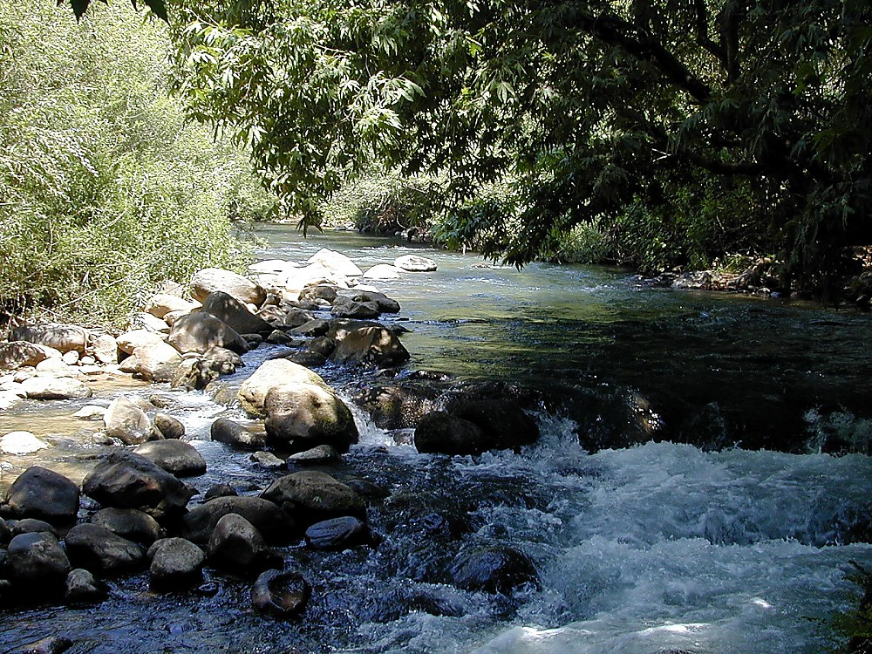
主耶稣
生平
耶稣脚踪：
约旦河的上游
36

Slide 39
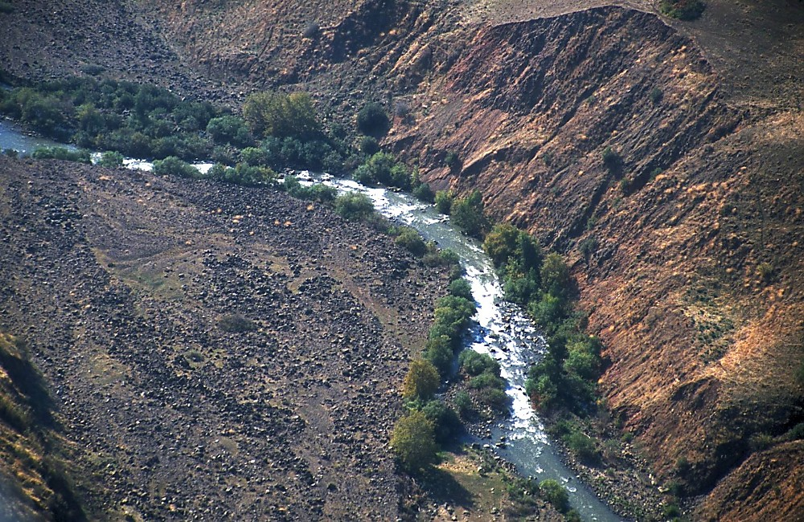
主耶稣
生平
耶稣脚踪：
约旦河向南流去
37

Slide 40
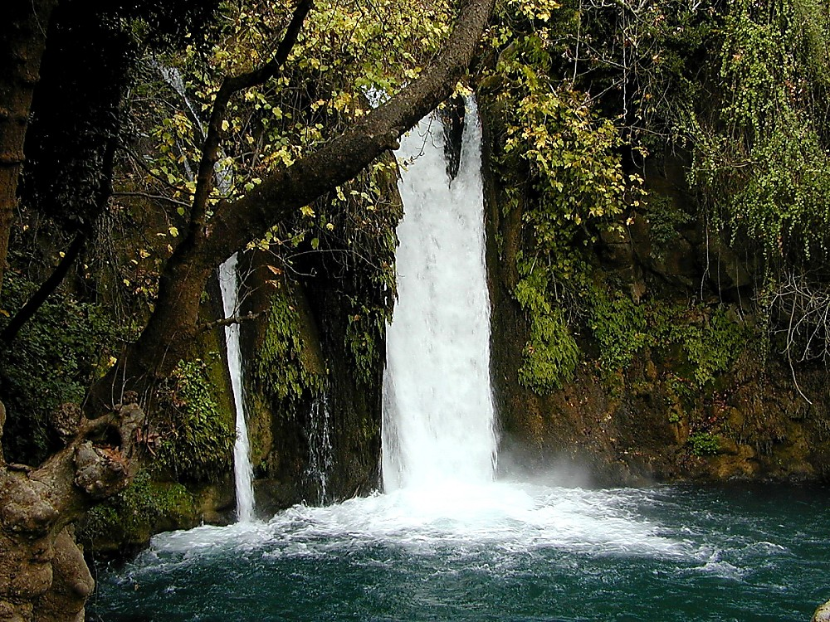
主耶稣
生平
耶稣脚踪：
加利利源源不断的水流
38

Slide 41
太 4:25; 可 7:31
3. 在迦百农
的加利利传道
腓尼基
迦百农
地 中 海
加利利
拿撒勒
2. 途经
撒马利亚
低加坡里
撒马利亚
主耶稣
生平
1. 主 开始在 耶路撒冷 的传道
比利亚
耶路撒冷
死
犹大
海
耶稣蒺藜状的行程…
39
2

Slide 42
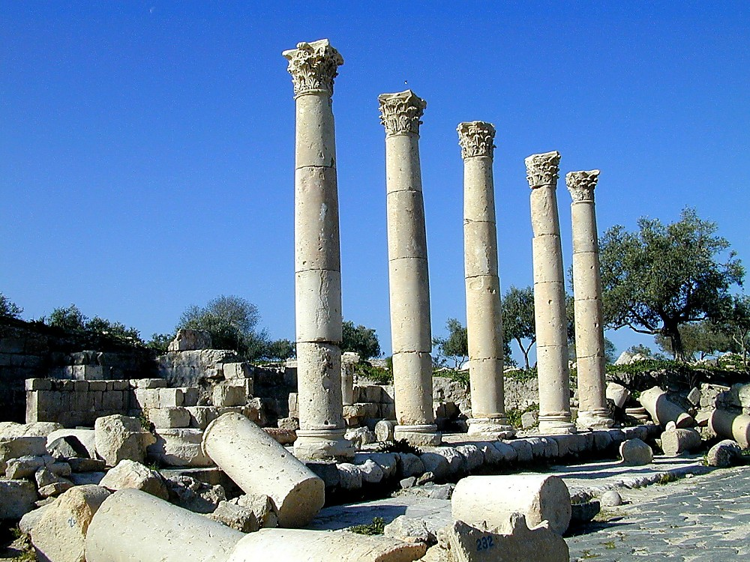
可 5:1; 路 8:26; 太 8:28
主耶稣
生平
耶稣脚踪：
具有希腊风格的格拉森城
40

Slide 43
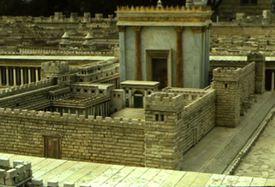
约 2:23; 4:25; 5;1; 10:22; 12:12
3. 在迦百农
的加利利传道
腓尼基
迦百农
地 中 海
加利利
迦百农废墟
拿撒勒
2. 途经
撒马利亚
低加坡里
撒马利亚
主耶稣
生平
1. 主 开始在 耶路撒冷 的传道
比利亚
耶路撒冷
死
犹大
海
耶路撒冷
耶稣蒺藜状的行程…
41
2

Slide 44
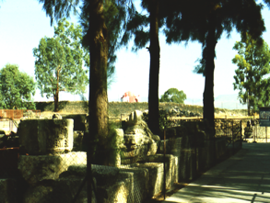
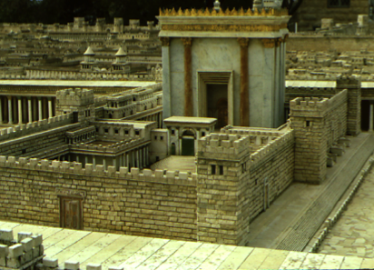
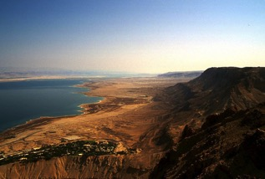
约 2:23; 4:25; 5:1; 10:22; 12:12
腓尼基
迦百农
地 中 海
加利利
迦百农距耶路撒冷:129公里
拿撒勒
低加坡里
撒马利亚
主耶稣
加利利海距死海之间的约旦河长121公里
生平
比利亚
耶路撒冷
死
犹大
海
耶稣蒺藜状的行程…
学生手册第39-41页
42
2

Slide 45
路 19;1
3. 在迦百农
的加利利传道
腓尼基
迦百农
地 中 海
加利利
拿撒勒
4. 比利亚
的传道
2. 途经
撒马利亚
低加坡里
撒马利亚
主耶稣
生平
1. 主 开始在 耶路撒冷 的传道
比利亚
耶路撒冷
死
犹大
海
耶稣蒺藜状的行程…
43

Slide 46
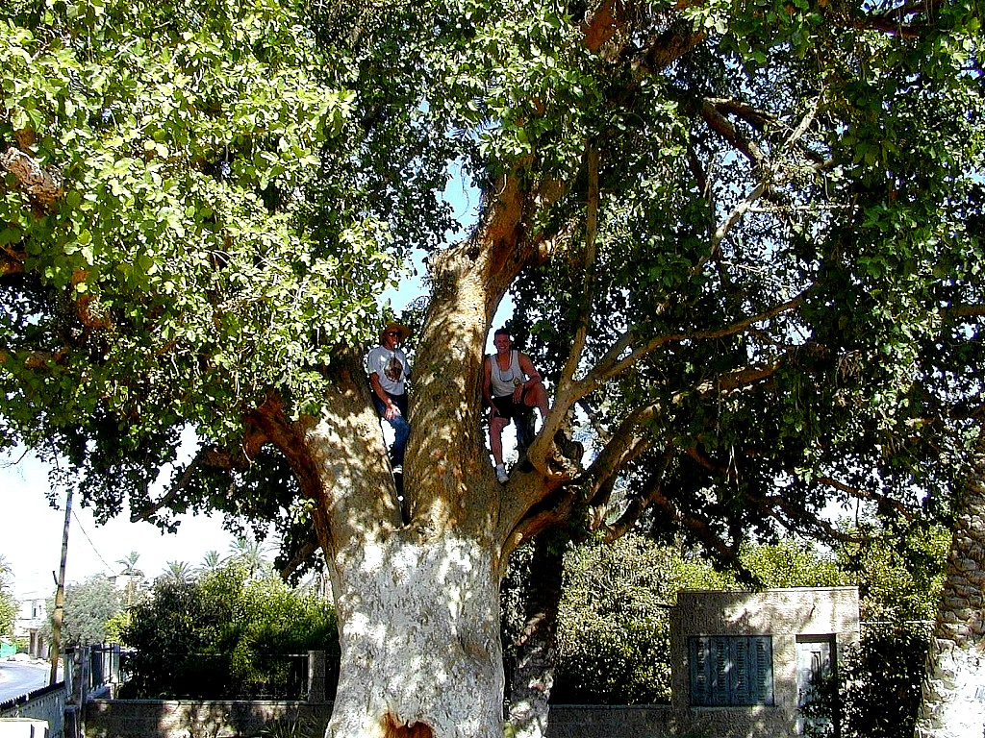
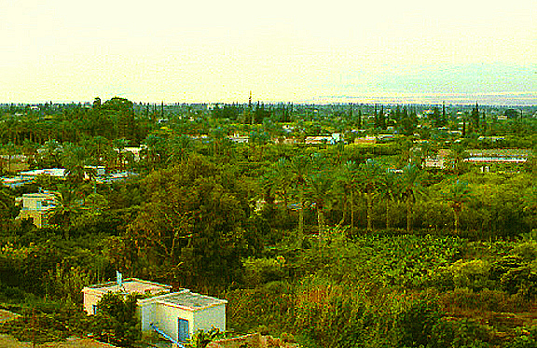
路 19:2-10
主耶稣
生平
耶稣脚踪：
撒该在桑树上
学生手册第39-41页
1
44

Slide 47
太 21;10-14; 约 12:13
3. 在迦百农
的加利利传道
腓尼基
迦百农
地 中 海
加利利
拿撒勒
4. 比利亚
的传道
2. 途经
撒马利亚
低加坡里
撒马利亚
主耶稣
生平
1. 主 开始在 耶路撒冷 的传道
比利亚
耶路撒冷
死
犹大
海
5. 耶路撒冷
的最后传道
耶稣蒺藜状的行程…
45

Slide 48
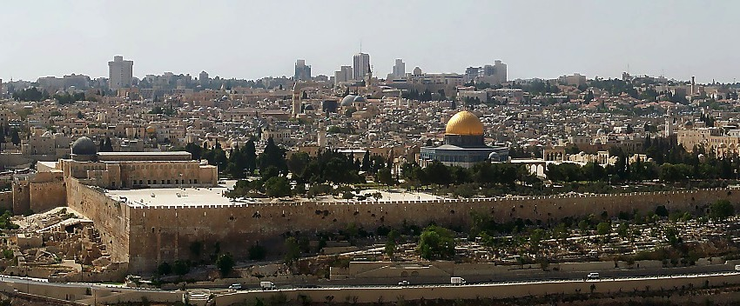
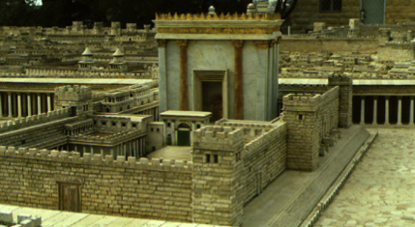
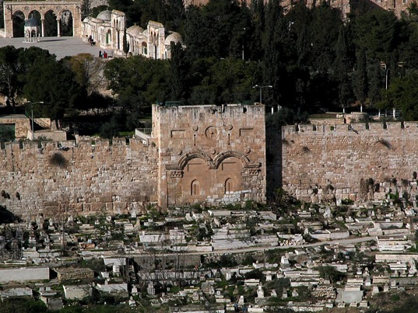
太 21:12
今天耶路撒冷的圣殿山
主耶稣
生平
通往圣殿山的东门
亚伯拉罕的摩利亚山：
犹太圣殿的所在
学生手册第39-41页
46
2

Slide 49
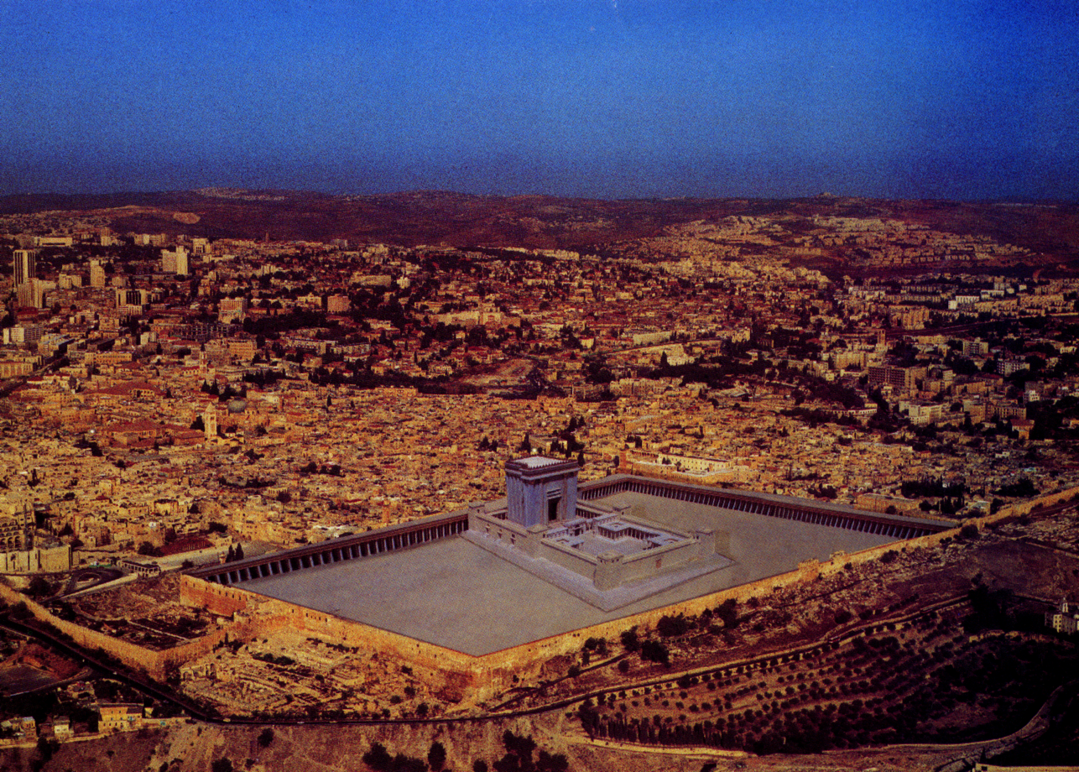
太 21:12
主耶稣
生平
如果耶稣时代的圣殿还在， 将会是怎样…
学生手册第39-41页
47

Slide 50
太 26:28; 可 14:24 路 22:20
7
主耶稣
生平
十字架
• 新约
主耶稣
生平
十字架
学生手册第39-41页
48

Slide 51
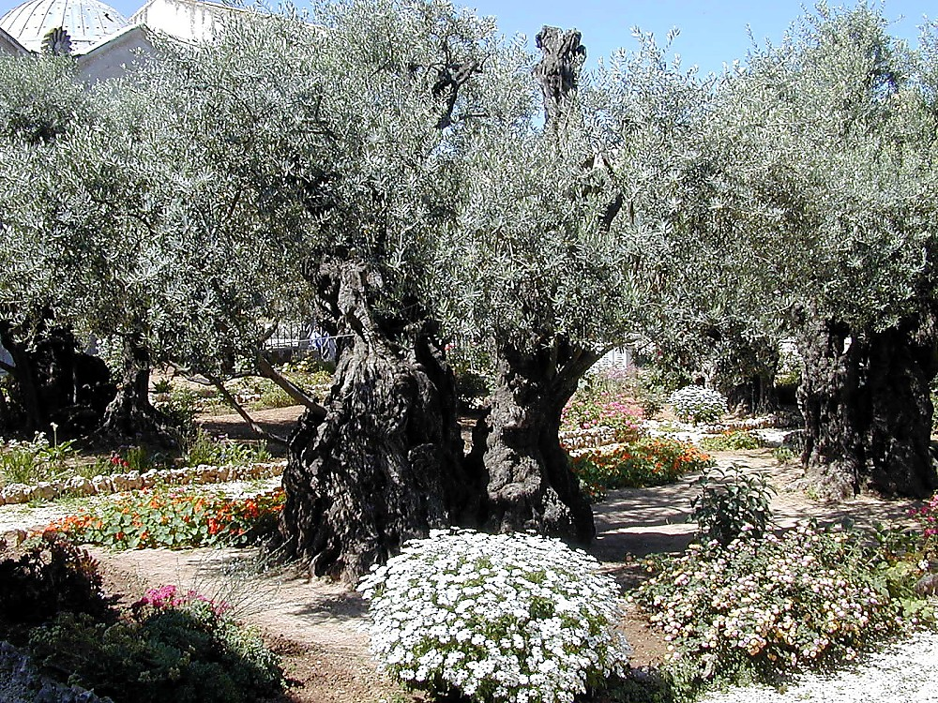
路 22:42
7
主耶稣
生平
十字架
橄榄山上：客西马尼园
“父啊，如果你愿意，就把这杯拿走！但不要成就 我的意思，只要成就你的旨意。”
学生手册第39-41页
49
1

Slide 52
太 26-28 章; 可 14-16 章; 路 23-24 章; 约 19-20 章
7
主耶稣
生平
十字架
• 新约
• “成了”
主耶稣
生平
十字架
• 耶稣的死
• 他的埋葬
• 他的复活
学生手册第39-41页
4
50

Slide 53
太 16:18; 28:19
7
主耶稣
生平
十字架
教会
• “教会” --
主耶稣
生平
十字架
“被呼召的人”
教会
• 从耶路撒冷开始…
直到地极
学生手册第39-41页
4
51

Slide 54
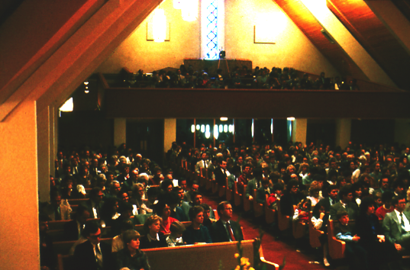
教会：
我们是浪峰！
主耶稣
生平
十字架
教会
学生手册第39-41页
52
2

Slide 55
“你们…要在耶路撒冷、犹太全地和撒马利亚，直到地极，作我的见证。”
使徒行传 1:8 (和合本)
教会：
我们应该 做些什么呢?
主耶稣
生平
十字架
教会
学生手册第39-41页
53
1

Slide 56
马太福音， 马可福音， 路加福音， 约翰福音
7
史实与 神学
主耶稣
生平
十字架
教会
福音
主耶稣
生平
十字架
教会
福音
学生手册第39-41页
54

Slide 57
使徒行传
7
史实与 神学
主耶稣
生平
教会 历史
十字架
教会
福音
主耶稣
使徒行传
生平
十字架
教会
福音
使徒行传
学生手册第39-41页
55

Slide 58
罗马书 到 犹大书
7
史实与 神学
主耶稣
生平
教会 历史
十字架
教会
福音
教会 问题
主耶稣
使徒行传
生平
十字架
教会
教会书信
福音
使徒行传
教会书信
学生手册第39-41页
56

Slide 59
启示录
7
史实与 神学
主耶稣
生平
教会 历史
十字架
教会
福音
教会 问题
主耶稣
使徒行传
生平
十字架
教会
教会书信
福音
使徒行传
教会书信
启示录
启示录
永恒 未来
学生手册第39-41页
57

Slide 60

“这就是圣经在启示录达到荣耀结尾的情景。
因此, 在上千年的时代背景中,所有的历史长河与上帝无条件的约完全吻合。
所有曾经约定的都得以实现了。”
所有的应许都已实现了。
主耶稣
生平
十字架
教会
福音
使徒行传
约翰 瓦尔乌
教会书信
启示录
启示录
学生手册第39-41页
3
8.0.03f.
© 2006 TBBMI
PHOTO ©NASA
58

Slide 61

亚 伯 拉 罕 之 约
（“呼召”）
创世记 12: 1-3
主耶稣
土地
后裔
祝福
生平
十字架
教会
福音
使徒行传
土地之约
大卫之约
新约
教会书信
启示录
申命记
30: 1-10
撒母耳记下 7: 4-16
耶利米记
31: 31-33
学生手册第39-41页
59

Slide 62
亚 伯 拉 罕 之 约
（“呼召”）
创世记 12: 1-3
主耶稣
土地
后裔
祝福
生平
十字架
教会
福音
使徒行传
土地之约
大卫之约
新约
教会书信
启示录
申命记
30: 1-10
撒母耳记下 7: 4-16
耶利米记
31: 31-33
学生手册第39-41页
60

Slide 63
亚 伯 拉 罕 之 约
（“呼召”）
创世记 12: 1-3
主耶稣
土地
后裔
祝福
生平
十字架
教会
福音
使徒行传
土地之约
大卫之约
新约
教会书信
启示录
申命记
30: 1-10
撒母耳记下 7: 4-16
耶利米记
31: 31-33
学生手册第39-41页
61

Slide 64
亚 伯 拉 罕 之 约
（“呼召”）
创世记 12: 1-3
主耶稣
土地
后裔
祝福
生平
十字架
教会
福音
使徒行传
土地之约
大卫之约
新约
教会书信
启示录
申命记
30: 1-10
撒母耳记下 7: 4-16
耶利米记
31: 31-33
学生手册第39-41页
62
1

Slide 65
亚 伯 拉 罕 之 约
创造
（“呼召”）
亚伯拉罕
创世记 12: 1-3
约瑟
摩西
约书亚
无王
王朝
主耶稣
土地
后裔
祝福
生平
被掳
十字架
教会
福音
静默
使徒行传
土地之约
大卫之约
新约
教会书信
主耶稣
启示录
申命记
30: 1-10
撒母耳记下 7: 4-16
耶利米记
31: 31-33
学生手册第39-41页
63
1

Slide 66

这就 如何呢？
主耶稣
生平
十字架
教会
福音
使徒行传
教会书信
启示录
耶路撒冷， 橄榄山，客西马尼园
64
1

Slide 67
“… 耶稣就传起道来，说：“天国近了，你们应当悔改！” … 耶稣走遍加利利，在各会堂里教训人，传天国的福音。”
太 4:17,23
主耶稣
生平
十字架
教会
福音
福音
使徒行传
使徒行传
教会书信
启示录
启示录
65

Slide 68
“你们要先求他的国和他的义,这些东西都要加给你们了。”
太 6:33
主耶稣
生平
十字架
教会
福音
使徒行传
教会书信
启示录
66

Slide 69
“他救了我们脱离黑暗的权势, 把我们迁到他爱子的国里。”
歌罗西书 1:13
主耶稣
生平
十字架
教会
福音
使徒行传
Acts
教会书信
启示录
67

Slide 70
圣经中两个首要信息：
#1: 赞美和展示神的荣耀
主耶稣
生平
十字架
教会
福音
Gospels
#2: 带领我们进入神的国度
使徒行传
教会书信
启示录
68
2

Slide 71
耶稣基督降世拯救失丧的人，赐给人永远的生命…要得到永生，必须相信弥赛亚的福音。
主耶稣
生平
十字架
教会
福音
使徒行传
因此： 我们必须去传扬！
教会书信
启示录
69
1

Slide 72



创世记 - 启示录
7
创造
无王
首对男女
士师
首次犯罪
350
福音出现
350
创
首个家庭
王朝
(约主前1000年)
首起谋杀
扫–卫–罗
卫约
洪水/彩虹
〈〈 分裂 〉〉
巴别塔
北国 南国
以色列
犹大
亚伯拉罕
(约主前2000年)
10 2
呼召
先 知
新约
亚约
地–裔–福
亚约
20-耶 20-罗
3 个 时期
…
以 - 以
200 350
造 7 默主
雅 - 以
亚述 巴比伦
12
被掳
约瑟
70 年
3 次回归
为奴
100年 / 50,000
4 个 人物
7 = 4 + 3
430
所–以–尼
摩西
(约主前1500年)
静默
(约主前500年)
出埃及
默
希腊王亚历山大
西奈山
罗马系统
德–事–礼
加低斯巴尼亚
地约
耶稣
40
学习帮助 #04 & #31
40
生平
5 篇讲章
主
十字架
约书亚
教会
福音
耶利哥/艾城
使徒行传
分配土地
教会书信
启示录
70
19

Slide 73



创世记 - 启示录
7
创造
无王
首对男女
士师
首次犯罪
350
福音出现
350
首个家庭
王朝
(约主前1000年)
首起谋杀
扫–卫–罗
卫约
洪水/彩虹
〈〈 分裂 〉〉
巴别塔
北国 南国
以色列
犹大
亚伯拉罕
(约主前2000年)
10 2
呼召
先 知
新约
亚约
地–裔–福
亚约
20-耶 20-罗
以 - 以
200 350
雅 - 以
亚述 巴比伦
12
被掳
约瑟
70 年
3 次回归
为奴
100年 / 50,000
430
所–以–尼
摩西
(约主前1500年)
静默
(约主前500年)
出埃及
希腊王亚历山大
西奈山
罗马系统
德–事–礼
加低斯巴尼亚
地约
耶稣
40
40
生平
5 篇讲章
十字架
约书亚
教会
福音
耶利哥/艾城
使徒行传
分配土地
教会书信
启示录
71

Slide 74


7
以色列 这块布 又是 如何 编织 的呢?
学习帮助 #08
72
2

Slide 75


想想织布机上以色列这块结实的布
纬线
经线
是什么把它们连接在一起?
8.0.03f.
3
© 2006 TBBMI
73

Slide 76


想象你在织布机前编织...
圣经年代综览的布块
74
1
© 2006 TBBMI
8.0.03f.

Slide 77
想象你在织布机前编织...
圣经年代综览的布块
75
© 2006 TBBMI
8.0.03f.

Slide 78
想象你在织布机前编织...
10
5
76
© 2006 TBBMI
8.0.03f.

Slide 79
想象你在织布机前编织...
创造
亚伯拉罕
约瑟
摩西
约书亚
无王
王朝
被掳
静默
主耶稣
末世 时期
77
2
© 2006 TBBMI
8.0.03f.

Slide 80
“年代综览”布块
7
C 7 S J
4个人物
3个时期
主
造
亚
约
摩
书
无
王
掳
默
创造
亚伯拉罕
约瑟
摩西
约书亚
无王
王朝
被掳
静默
主耶稣
78
4
© 2006 TBBMI
8.0.03f.

Slide 81
“年代综览”布块
7
C 7 S J
4个人物
3个时期
主
造
亚
约
摩
书
无
王
掳
默
79
© 2006 TBBMI
8.0.03f.

Slide 82
“年代综览”布块
7
C 7 S J
4个人物
3个时期
主
造
亚
约
摩
书
无
王
掳
默
亚伯拉罕之约
创世记 12 & 15
80
2
© 2006 TBBMI
8.0.03f.

Slide 83
“年代综览”布块
7
C 7 S J
4个人物
3个时期
主
造
亚
约
摩
书
无
王
掳
默
亚伯拉罕之约
土地之约
申命记 30 章
81
2
© 2006 TBBMI
8.0.03f.

Slide 84
“年代综览”布块
7
C 7 S J
4个人物
3个时期
主
造
亚
约
摩
书
无
王
掳
默
亚伯拉罕之约
土地之约
大卫之约
撒母耳记下 7 章
82
2
© 2006 TBBMI
8.0.03f.

Slide 85
“年代综览”布块
7
C 7 S J
4个人物
3个时期
主
造
亚
约
摩
书
无
王
掳
默
亚伯拉罕之约
土地之约
大卫之约
新约
耶利米 31 章
83
3
© 2006 TBBMI
8.0.03f.

Slide 86
“年代综览”布块
7
C 7 S J
白色大宝座审判
基督千年统治
羔羊婚宴
4个人物
3个时期
基督再临
新天新地
主
造
亚
约
摩
书
无
王
掳
默
亚伯拉罕之约
末世 时期
土地之约
大卫之约
新约
84
5
© 2006 TBBMI
8.0.03f.

Slide 87
“年代综览”布块
7
C 7 S J
白色大宝座审判
基督千年统治
羔羊婚宴
新天新地
4个人物
3个时期
基督再临
主
造
亚
约
摩
书
无
王
掳
默
?
亚伯拉罕之约
土地之约
在这里有些事情即将发生！
大卫之约
新约
85
3
© 2006 TBBMI
8.0.03f.

Slide 88
“年代综览”布块
7
C 7 S J
白色大宝座审判
4个人物
3个时期
基督千年统治
羔羊婚宴
新天新地
主
基督再临
造
亚
约
摩
书
无
王
掳
默
亚伯拉罕之约
土地之约
为什么
大卫之约
新约
有什么
86
1
© 2006 TBBMI
8.0.03f.

Slide 89
“年代综览”布块
7
C 7 S J
白色大宝座审判
4个人物
3个时期
基督千年统治
羔羊婚宴
新天新地
主
基督再临
造
亚
约
摩
书
无
王
掳
默
亚伯拉罕之约
经线
土地之约
大卫之约
新约
纬线
87
1
© 2006 TBBMI
8.0.03f.

Slide 90
“年代综览”布块
7
C 7 S J
白色大宝座审判
4个人物
3个时期
基督千年统治
羔羊婚宴
新天新地
主
基督再临
造
亚
约
摩
书
无
王
掳
默
亚伯拉罕之约
经线
土地之约
大卫之约
新约
纬线
88
© 2006 TBBMI
8.0.03f.

Slide 91
“年代综览”布块
7
C 7 S J
白色大宝座审判
4个人物
3个时期
基督千年统治
羔羊婚宴
新天新地
主
基督再临
造
亚
约
摩
书
无
王
掳
默
亚伯拉罕之约
亚伯拉罕之约正在向前发展!
经线
土地之约
大卫之约
新约
学习帮助 #08
纬线
89
© 2006 TBBMI
8.0.03f.

Slide 92


主耶稣啊， 我愿你来！
我们信仰 基础的 文字纪录!
90
1

Slide 93


学习帮助 #09
年代综览记忆卡片
91

Slide 94

圣经…基要进行到这里，你已经掌握了以下几点…
•一个称为“圣经档案”的概念
•打开“圣经档案”的智力钥匙… 造 7 默 主
•智力地图－让你确定圣经里主要事项的地点
•圣经的“故事”核心: “年代综览”
• 深意
• 原因
• 目的
• 确据
92
4

Slide 95

圣经...
基要
圣经…基要国际事工呈献 福特沃得, 美国德州
www.biblebasically.com
8.0.03f.
©2004 TBBMI
93
© 2006 TBBMI

Slide 96
8.0.03f.
© 2006 TBBMI
94

Slide 97


圣经基本链接地址 BibleStudyDownloads.org
免费获得该讲解!
圣经学习下载
Notes:
The explanation for free!
The Bible…Basically link address

